Slide 1
ỦY BAN NHÂN DÂN QUẬN LONG BIÊN
TRƯỜNG MẦM NON HOA PHƯỢNG
KHÁM PHÁ XÃ HỘI
Chủ đề: Khám phá con vật ở vườn thú
Lứa tuổi: Mẫu giáo bé 3 – 4 tuổi
Thời gian: 20 -25 phút
Giáo viên: Lê Thị Lan

Slide 2
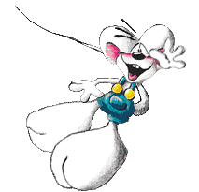
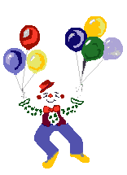





Ch­¬ng tr×nh
Ngày hội rừng xanh ngày hôm nay

Slide 3

Giới thiệu đại biểu dự giờ
Hát và vận động bài đố bạn

Slide 4
Phần 1: khám phá

Slide 5
Bốn chân to tựa cột đình
Vòi dài tai lớn dáng hình oai phong
Đố bé là con gì?

Slide 6
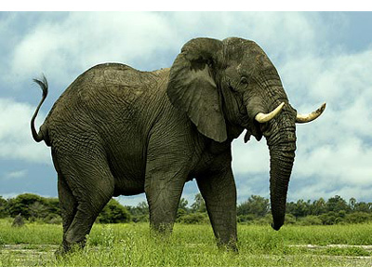
Mắt Voi
Tai voi
Đuôi voi
Ngà voi
Tai voi
Mình voi
Vòi voi
Chân voi

Slide 7
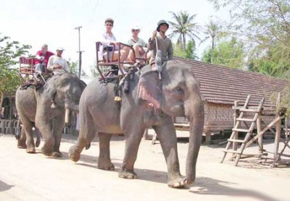
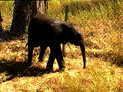
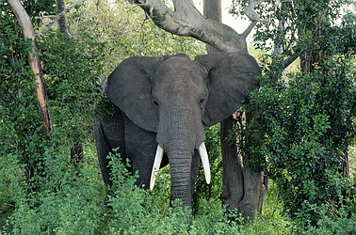
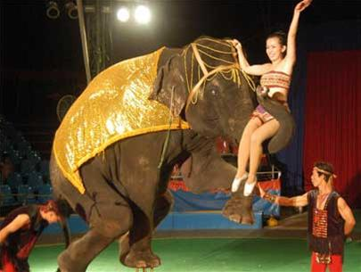

Slide 8
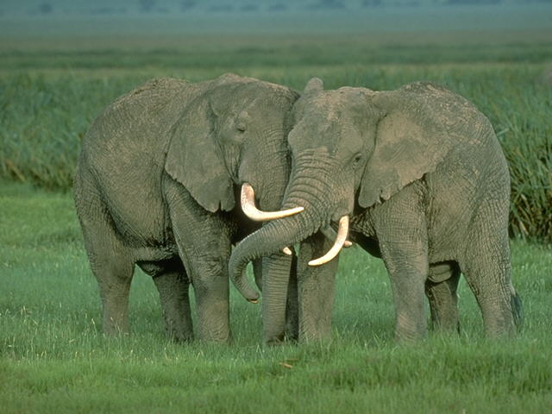
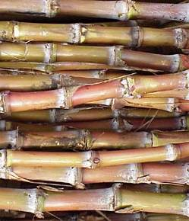
Thức ăn của voi là gì?

Slide 9
Con voi đẻ con hay đẻ trứng

Slide 10
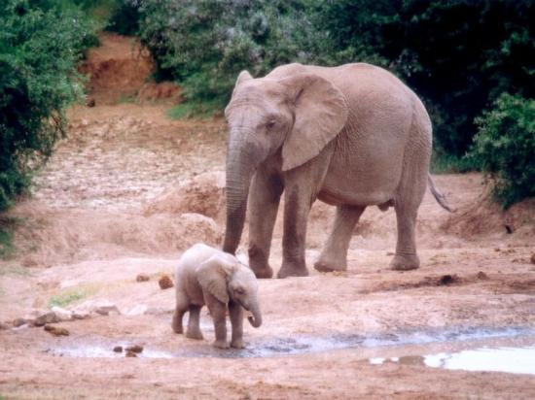

Slide 11
Lông vằn lông vện mắt xanh
Dáng đi uyển chuyển
Nhe nanh tìm mồi
Thỏ nai gặp phải hỡi ôi
Muôn thú kiếp sợ tôi ngôi chúa rừng
Đố bé là con gì

Slide 12
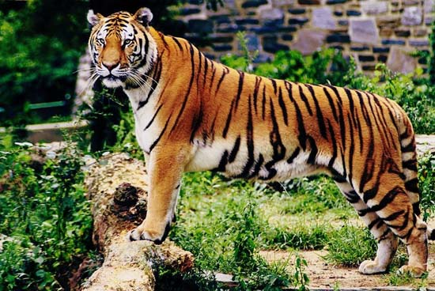
Con hổ cũng có các bộ phận như đầu, mắt, tai,đuôi,chân giống voi…
Nhưng hổ có bộ ria ở mép
Và hổ có bộ lông rất mềm và đẹp

Slide 13
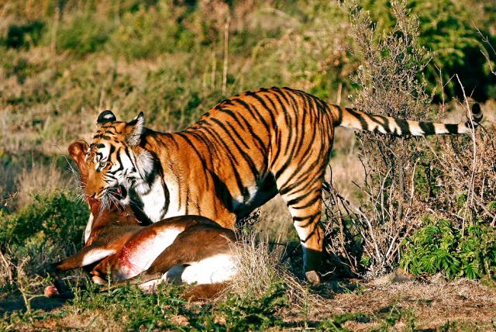
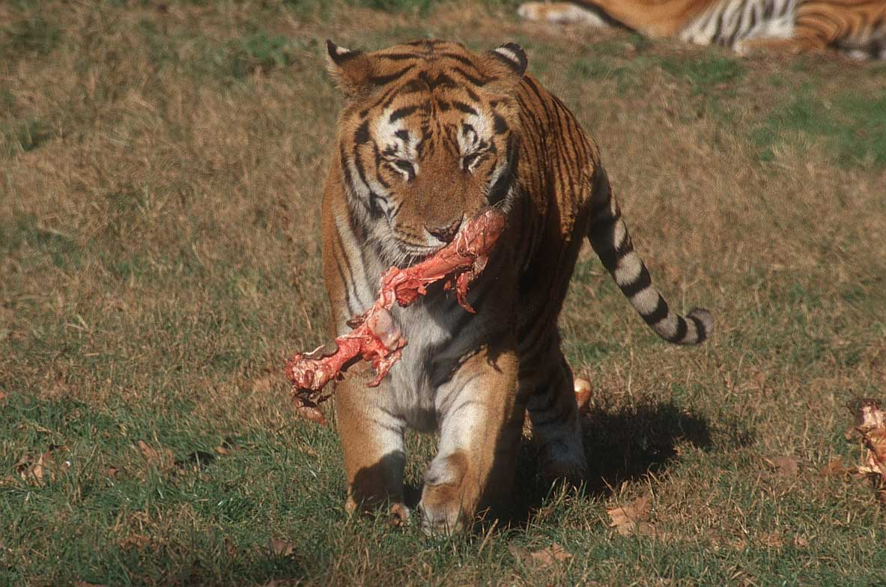
Thức ăn của hổ là gỉ?
Là thịt của những động
vật nhỏ bé hơn
Như thỏ, hươu, nai…

Slide 14
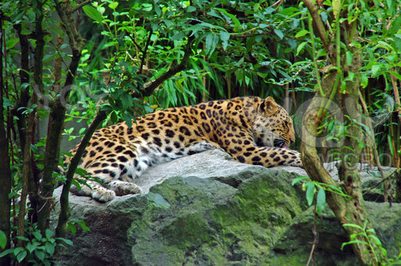
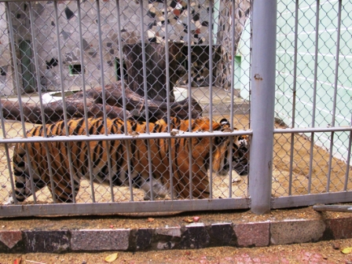
Hổ sống
ở đâu?
Hổ sống ở rừng, và còn nuôi trong vườn thú. Nhưng hổ rất là hung dữ đó !!!

Slide 15
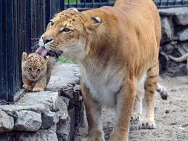

Slide 16
So sánh sự giống và khác nhau giữa
voi và hổ ?
Giống: là động vật sống
trong rừng
Có 4 chân, có đuôi dài…
Đều đẻ con
Khác : voi to lớn hơn, có vòi, có ngà
Và ăn cỏ, lá cây…
Hổ nhỏ hơn, có ria mép, có lông Mượt và ăn thịt động vật.

Slide 17
Con gì nhảy nhót leo trèo
Mình đầy lông lá nhăn nheo làm trò

Slide 18
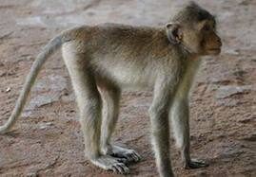
Đầu khỉ
Đuôi khỉ
Thân khỉ
Chân khỉ
Con khỉ

Slide 19
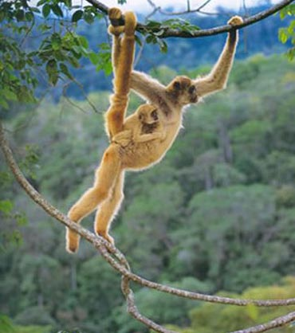

Slide 20
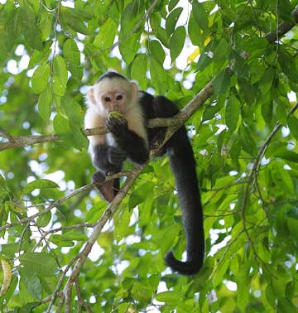
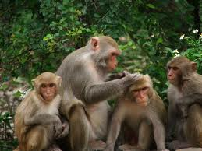

Slide 21
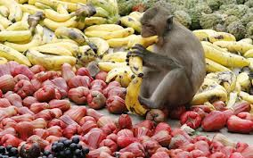

Slide 22
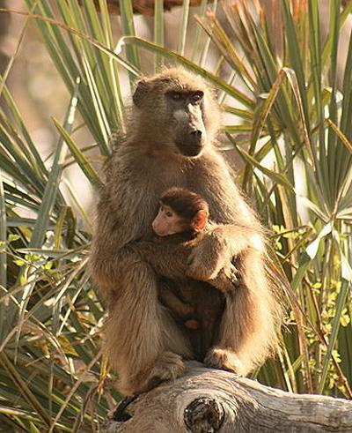

Slide 23
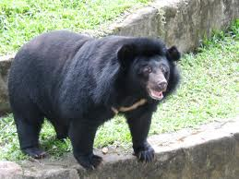
Con gấu

Slide 24
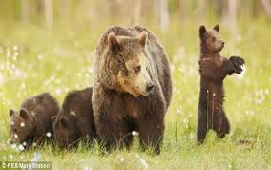

Slide 25
Thức ăn của gấu là gì

Slide 26
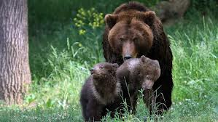

Slide 27
Phần 2: Ai thông minh

Slide 28
So sánh sự giống và khác nhau
Giữa gấu và khỉ ?
Giống: là động vật sống
trong rừng
Đều đẻ con
Khác : khỉ nhanh nhẹ gấu chậm chạp
Khỉ ăn hoa quả
Thức ăn của khỉ là hoa quả còn gấu là thịt trứng cá,thích nhất là mật ong

Slide 29


Slide 30
Ngoài voi, hổ, khỉ, gấu
trong vườn thú còn có nhiều
Động vật khác như:

Slide 31
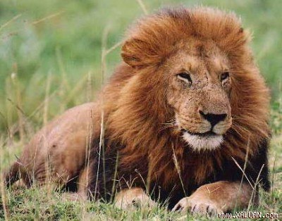
Con sư tử

Slide 32
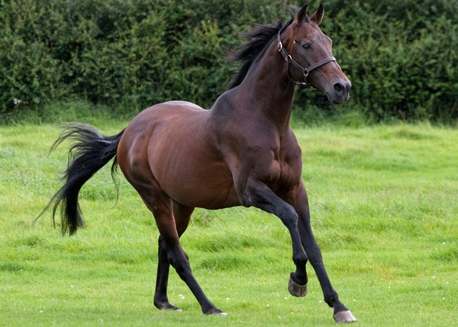
Con ngựa

Slide 33
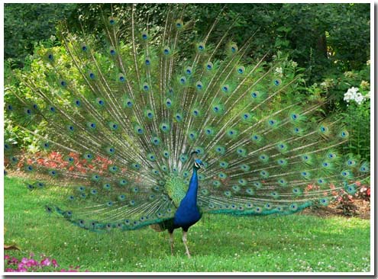
Con công

Slide 34
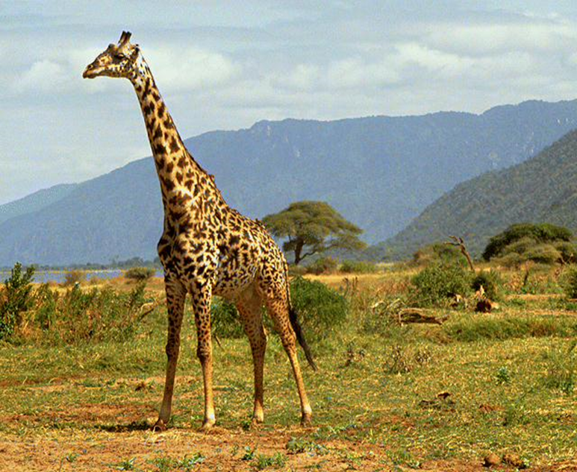
Con hươu

Slide 35
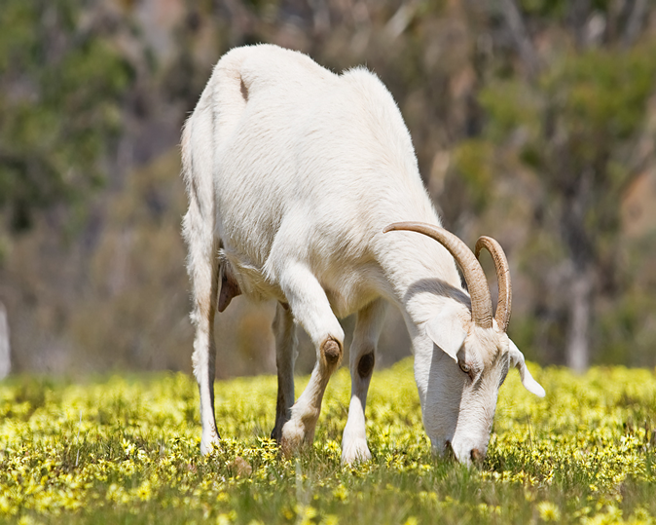
Con dê

Slide 36
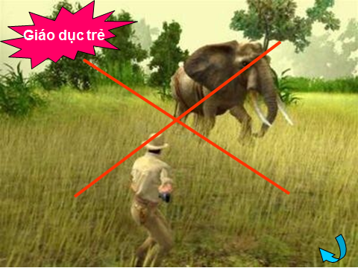

Slide 37
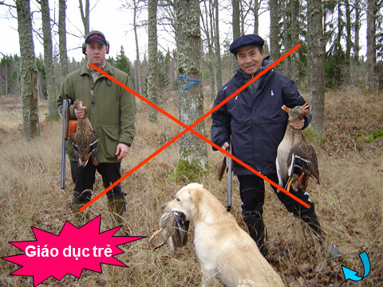

Slide 38
Phần 3: chung sức

Slide 39
Trò chơi nghe tiếng kêu
Đoán tên các con vật và
Chọn Nhanh lô tô con
Vật đó giơ lên

Slide 40
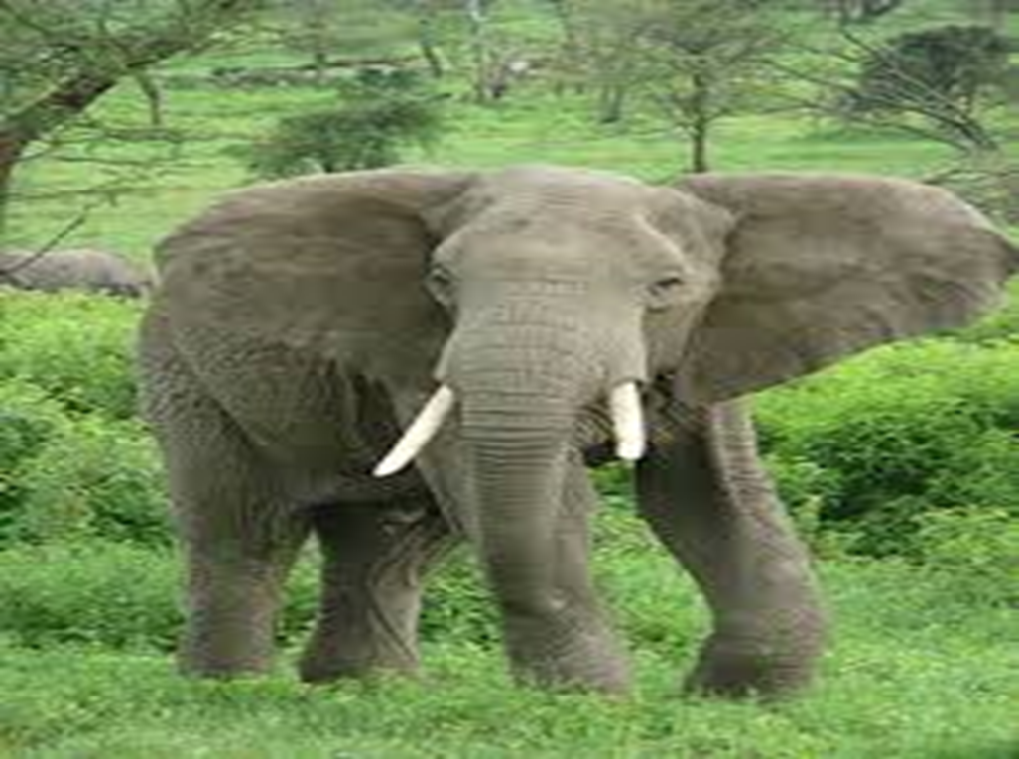
Con voi

Slide 41
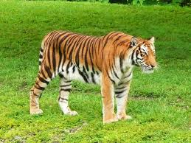
Nghe tiếng kêu đoán
Tên con vật và chon nhanh
Lô tô giơ lên
Con hổ

Slide 42

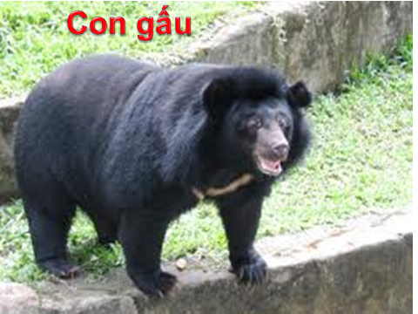

Slide 43
Con khỉ

Slide 44
Cô nhận xét và trao quà
cho 2 đội

Slide 45
Chương trình ngày hội
Rừng xanh xin được khép
lại Đây cảm ơn sự chú ý
lắng nghe của các quý vị
đại biểu

